Slide 1

SRPSKI
JEZIK

Slide 2

Film

Slide 3

Šta je film?
Film je vrsta umjetnosti .
(kao što su to npr.
književnost, pozorište, muzika, slikanje, ples...)

Slide 4
Postoje različiti žanrovi (vrste) filmova: dječiji, animirani (crtani), avanturistički, istorijski, naučnofantastični, romantični, domaći, strani...

Slide 5

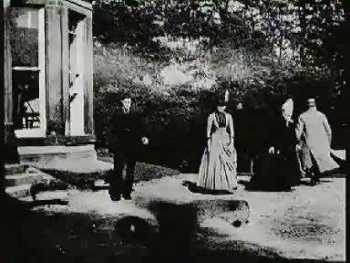
Prvo je nastao nijemi crno-bijeli film, a zatim film sa zvukom i bojom.

Slide 6
Dječiji igrani film
„Vuk samotnjak“

Slide 7
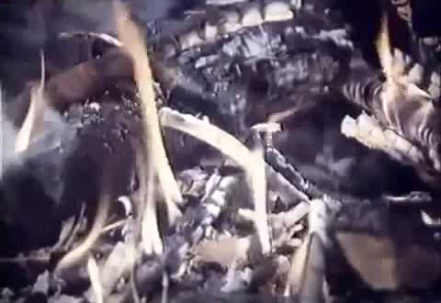

Slide 8
Zadaci za samostalan rad:
Pogledaj preko vikenda cijeli film „Vuk samotnjak“ i ukratko ga prepričaj u svoju svesku. Ako nisi u mogućnosti pogledati ovaj film onda prepričaj neki drugi dječiji film.

